Slide 1
Ridurre al minimo l'impatto ambientale
Idee per cibo ed eventi
Include strumenti digitali!
www.ecohealthforyouth.com

Slide 2
Contenuti
QUESTIONE 1
05.12.2024
Idee per il cibo
e gli eventi!
1
Essere eco-consapevoli nelle operazioni di street food o negli eventi
2
Organizzare
esperienze a KM0
3
Strumenti digitali
www.ecohealthforyouth.eu

Slide 3
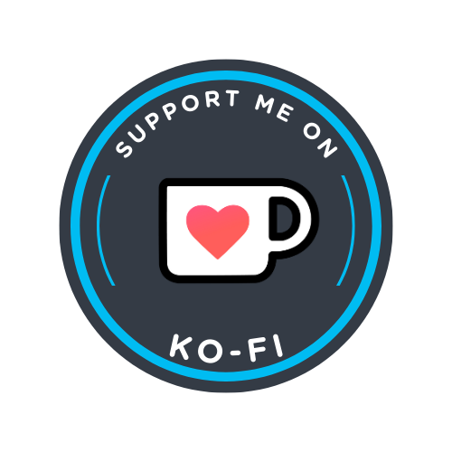
Cibo e
Idee per gli eventi
Idea 1
Idea 2
Essere eco-consapevoli nelle operazioni di street food o negli eventi
Utilizzate utensili e contenitori ecologici e compostabili per ridurre i rifiuti. Incoraggiare gli ospiti e i fornitori a evitare e riciclare la plastica.
Organizzare esperienze "da fattoria a tavola".
Organizzate visite con gli agricoltori locali per illustrare le pratiche sostenibili e terminate con un'attività di piantumazione di alberi o una lezione sul compostaggio.
Gli strumenti rendono tutto più facile!
 | Ko-fi aiuta tutti i tipi di buongustai, creatori, artisti e streamer a guadagnare. È possibile accettare mance, creare iscrizioni, accettare richieste e vendere il proprio lavoro, tutto in un unico posto. Se, ad esempio, la vostra attività eco-sanitaria vuole accettare donazioni o offrire souvenir (come oggetti di artigianato locale) in vendita per sostenere i propri sforzi ecoturistici, Ko-fi offre una piattaforma semplice. Gli artigiani possono vendere piccoli oggetti o accettare pagamenti con spese minime. https://ko-fi.com/
 | Square è una soluzione versatile per i punti vendita, ideale per gli imprenditori di cibo eco-sanitario di GRASSROOTS. Consente agli artigiani di accettare pagamenti con carta in loco durante i laboratori, i mercati o gli eventi, facilitando la vendita di souvenir e prodotti ecologici. Square offre anche strumenti per la gestione dell'inventario, consentendo alle aziende di tenere traccia delle scorte di prodotti artigianali o sostenibili. https://squareup.com/ie/en
 | Trello: Organizza le fasi di pianificazione dei vostri eventi alimentari eco-salutistici, dei workshop e delle collaborazioni con gli artigiani locali. Potete assegnare compiti, fissare scadenze e monitorare i progressi, assicurandovi che tutto, dalla pianificazione degli itinerari alle collaborazioni con gli artigiani, si svolga senza intoppi. https://trello.com/

Slide 4
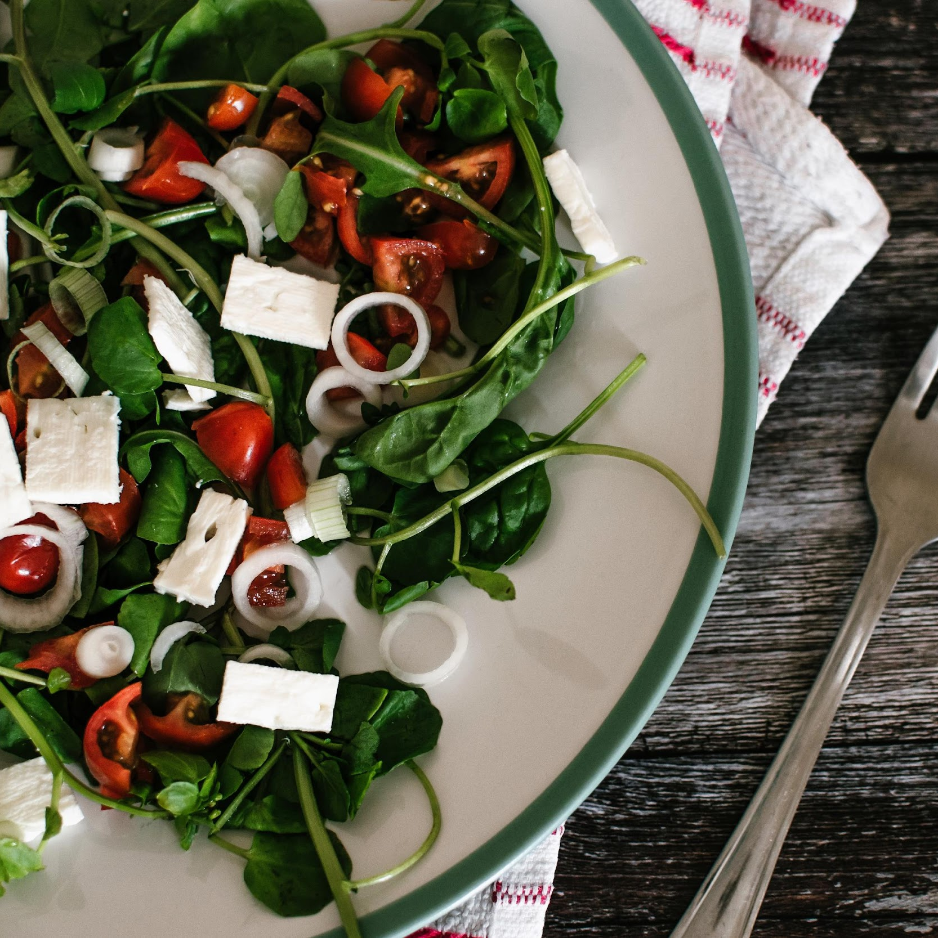
Cibo ed eventi
Gli strumenti rendono tutto più facile!
 | Earth Hero è un'applicazione preziosa per le iniziative di turismo eco-sanitario di GRASSROOTS, che aiuta i partecipanti a comprendere e monitorare il proprio impatto ambientale. L'applicazione suggerisce passi concreti per ridurre l'impronta di carbonio, rendendola uno strumento eccellente per workshop o programmi comunitari incentrati sulla sostenibilità. Utilizzando Earth Hero, gli imprenditori del turismo ecologico possono incoraggiare i partecipanti ad adottare pratiche più ecologiche e a impegnarsi attivamente per ridurre il loro impatto ambientale. https://earthhero.com/
 | Olio è l'applicazione per trovare ciò che serve e condividere ciò che non serve con le persone del posto. Se volete ridurre gli sprechi alimentari durante gli eventi farm-to-table o street food, OLIO mette in contatto gli utenti con le persone del posto per condividere le eccedenze alimentari. Questo può essere utile per evitare gli sprechi alla fine degli eventi. https://olioapp.com/en/
 | Too Good To Go: questa applicazione aiuta a prevenire lo spreco di cibo permettendo ai venditori locali di vendere le eccedenze alimentari a prezzi scontati. Ottima per gli eventi gastronomici, mette in contatto i partecipanti con venditori locali eco-consapevoli. https://www.toogoodtogo.com/en-ie/
 | EcoCounter: Se ospitate più eventi o volete monitorare il numero di visitatori, EcoCounter può aiutarvi a stimare il traffico pedonale e a valutare l'impronta ambientale delle vostre attività. Questo è utile per pianificare e gestire le risorse in modo efficace. https://www.eco-counter.com/

Slide 5
ecohealthforyouth.com
Ben fatto!
Ottimo lavoro di esplorazione di queste idee! Ora è il momento di immergersi, studiare gli strumenti e iniziare a metterli in pratica. Fate il prossimo passo per trasformare la vostra visione in realtà, facendo lavorare questi strumenti per voi.
Vedi tutti i nostri strumenti ambientali qui
Non dimenticate di collegarvi con noi su...

